Slide 1


Slide 2

1. 분석 데이터셋 소개
2. 유사데이터셋
3. 데이터 구조 및 분류
4. 핵심지표
5. 결론 및 향후 계획

Slide 3

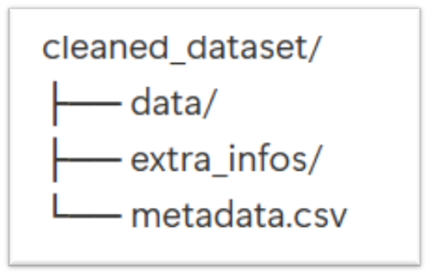
분석 데이터셋: NASA Battery Dataset
데이터 구성
1. metadata.csv (총 7,565 사이클):
모든 사이클의 요약 정보 (타입, 배터리 ID, 측정 시간 등)
Capacity, Re, Rct 등 사전 계산된 요약 값 포함
[핵심 정보] EOL 기준 용량: 1.674 Ah (첫 방전 사이클 값으로 추정)
2. data 폴더 (총 7,565 개의 CSV 파일):
각 사이클(충/방전/임피던스)의 원본 시계열 측정
3. extra_infos 폴더:
이 폴더에는 데이터셋의 상세한 설명과 원본 데이터(.mat 파일)의 구조를 설명하는 README 텍스트 파일

Slide 4
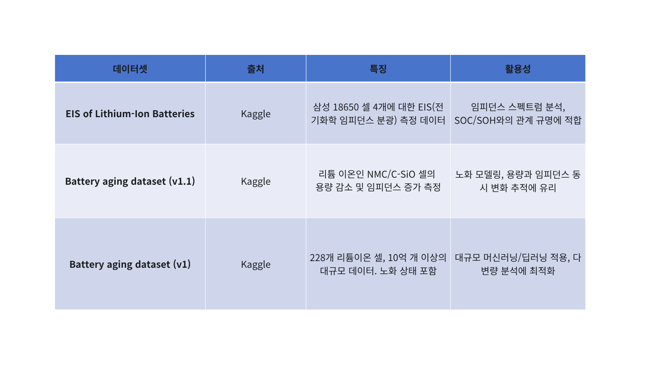
2. 유사 데이터 셋
SOH/RUL 분석을 위한 주요 공개 데이터셋

Slide 5
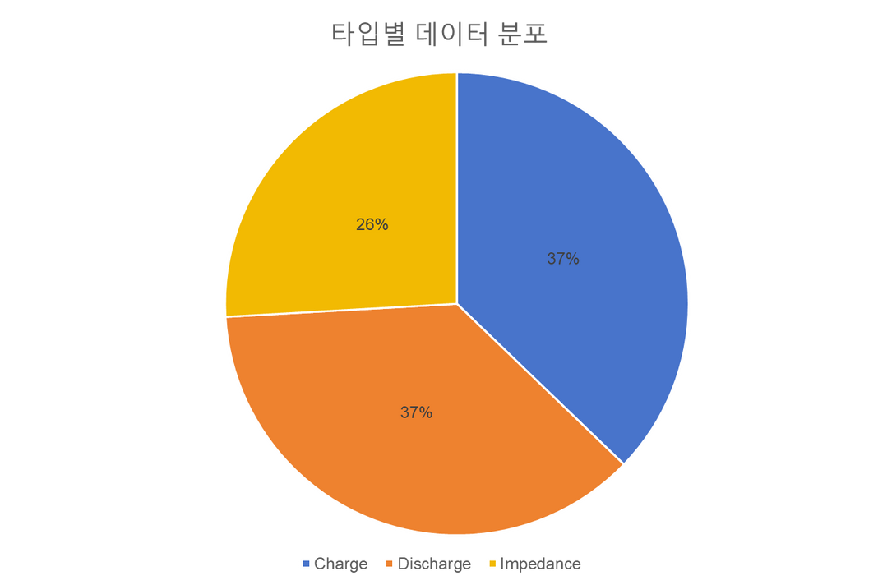
3. 데이터 구조 및 분류
1. metadata.csv
data 폴더 내 CSV 파일의 3가지 타입 분류
Charge (충전): 2,815개 (37.2%)
Discharge (방전): 2,794개 (36.9%)
Impedance (임피던스): 1,956개 (25.9%)

Slide 6
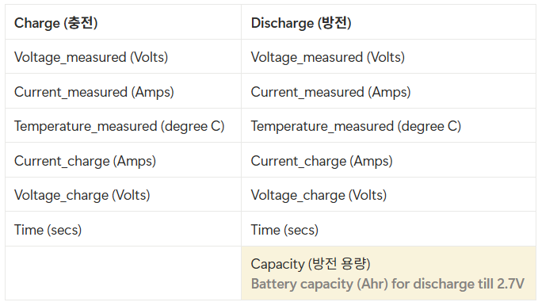
3. 데이터 구조 및 분류
1. metadata.csv
Charge : 배터리 전압이 4.2V에 도달할 때까지 1.5A의 정전류(CC) 모드로 수행, 그 후 충전 전류가 20mA로 떨어질 때까지 정전압(CV) 모드로 계속됨.
Discharge : 배터리 전압이 각각 2.7V, 2.5V, 2.2V, 2.5V(배터리 5, 6, 7, 18번 순)로 떨어질 때까지 2A의 정전류(CC) 레벨로 수행됨.

Slide 7
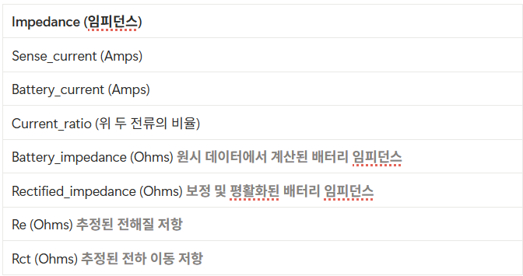
3. 데이터 구조 및 분류
1. metadata.csv
Impedance : 0.1Hz에서 5kHz까지의 전기화학 임피던스 분광법(EIS) 주파수 스윕을 통해 측정되었습니다.

Slide 8
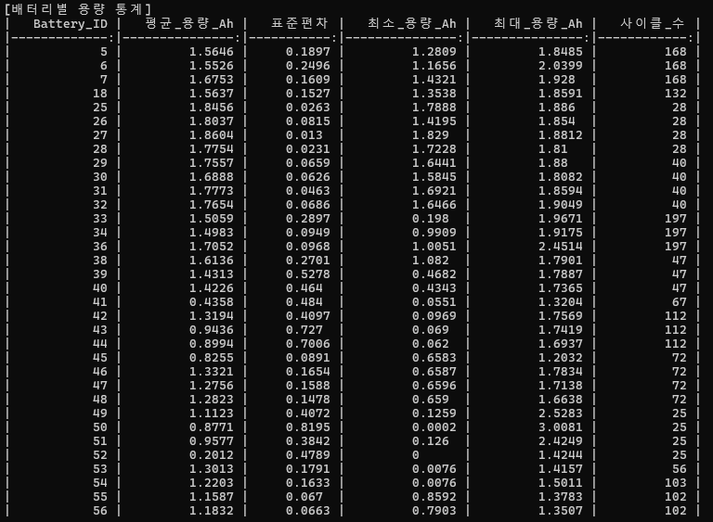
3. 데이터 구조 및 분류
1. metadata.csv - 배터리 통계
배터리는 34종류 존재
가장 많은 배터리 id는 197개씩의 데이터 파일에서 사용된 33,34,36

Slide 9
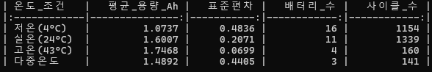
3. 데이터 구조 및 분류
1. metadata.csv - 온도에 따른 방전 용량 분석
저온 충격의 확인:
저온 (4°C) 그룹의 평균 용량은 1.07 Ah로, 실온(1.60 Ah) 대비 약 33% 낮은 성능
이는 낮은 온도에서 전해질의 이온 이동 속도가 느려지고 내부 저항이 일시적으로 증가하여, 배터리가 실제 용량을
발휘 하지 못하는 현상을 입증
균일성 분석 (표준편차): 고온 (43°C) 그룹은 표준편차가 0.0699로 가장 낮고, 저온 그룹의 표준편차는 0.4836으로 가장 높음. 이는 고온 그룹의 배터리들이 상대적으로 균일한 용량 감소 패턴을 보였음을 의미하며, 저온 조건에서 배터리 용량의 변동성이 매우 컸으며, 온도에 따른 성능 편차가 심각했음을 시사
결론: 주변 온도는 배터리의 노화 속도 뿐만 아니라, 현재 사이클에서 즉시 발휘할 수 있는 사용 용량을 결정하는 가장 중요한 환경 요인. 특히 저온 환경이 용량 손실의 가장 큰 원인으로 확인

Slide 10
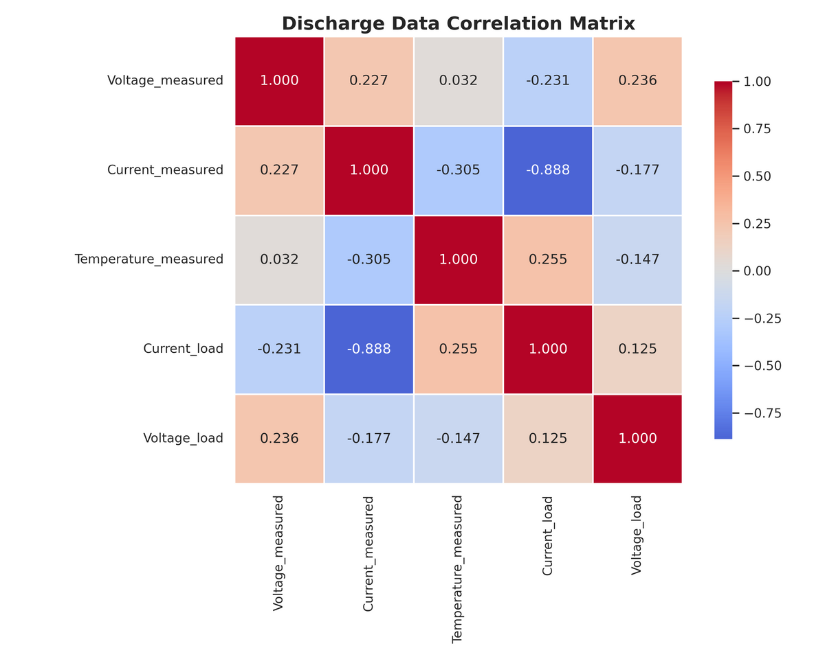
3. 데이터 구조 및 분류
2. data 폴더
1) 총 2,794개의 방전(Discharge) 파일 분석.
'Current_measured'와 'Current_load'는 매우 강한 음의 상관관계(약 -0.888)를 보임
Current_measured는 배터리에서 전류가 '나가는' 것을 의미하기에 음수로 기록되고, Current_load는 부하가 전류를 '받는' 것을 의미하기에 양수로 기록

Slide 11
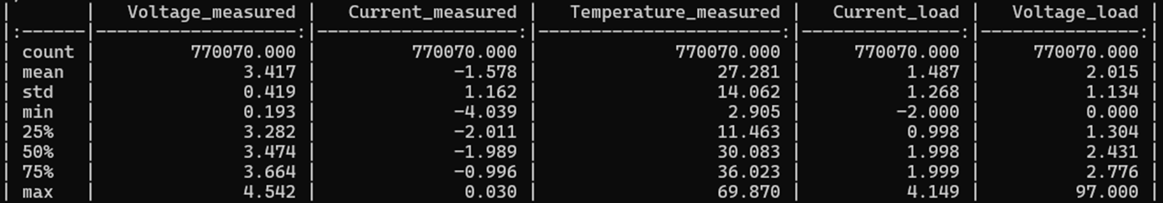
3. 데이터 구조 및 분류
2. data 폴더
1) 총 2,794개의 방전(Discharge) 파일 분석.
2,794개 파일의 원본 데이터 행 770,070개 대상 통계
이상치 발견: Voltage_load의 최댓값이 97.0V로, 정상 범위를 크게 벗어난 측정 오류로 판단됨.
원인: 리튬이온 단일 셀의 전압은 아무리 높아도 5V를 넘기 어려움. 97V라는 값은 센서의 일시적인 오작동
(예: 전압계 노이즈, 순간적인 스파이크) 또는 데이터 수집 장치의 측정 범위 초과로 인한 오류일 가능성이 높음.

Slide 12
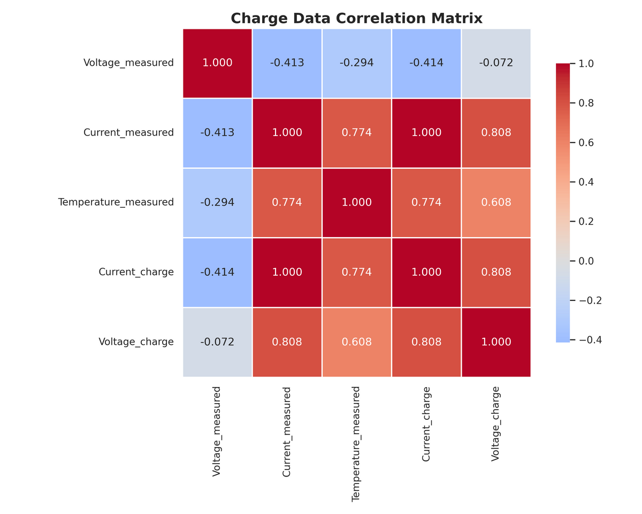
3. 데이터 구조 및 분류
2. data 폴더
2) 총 2,815개의 충전(Charge) 파일 분석
'Current_measured'와 'Current_charge'는 1.000의 완벽한 상관관계를 보임 (충전 및 측정 전류)
'Current_measured' (측정 전류)와 'Temperature_measured' (측정 온도) 간의 상관관계(약 0.774)가 높게 나타남. 이는 충전 구간에서 전류가 흐를 때 배터리 온도가 함께 상승하는 물리적 특성을 반영함.

Slide 13
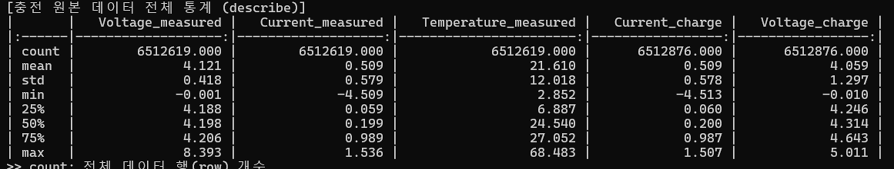
3. 데이터 구조 및 분류
2. data 폴더
2) 총 2,815개의 방전(charge) 파일 분석
2,815개 파일의 원본 데이터 행 약 650만 개 대상 통계
0개 대상 통계
이상치 발견: Voltage_measured 최댓값(8.39V), Current_charge 최솟값(-4.5A) 등 비정상적인 측정값 다수 포함.
원인:
- 단일 셀이 8V 이상 충전되는 것은 물리적으로 불가능에 가까움. 센서 오작동 또는 기록 시스템 오류일 가능성이 높음.
- '충전' 사이클임에도 불구하고 강력한 '방전'(-4A) 전류가 기록됨. 이는 전류 센서가 순간적으로 반대 값을 읽는 오류일 수 있음.

Slide 14
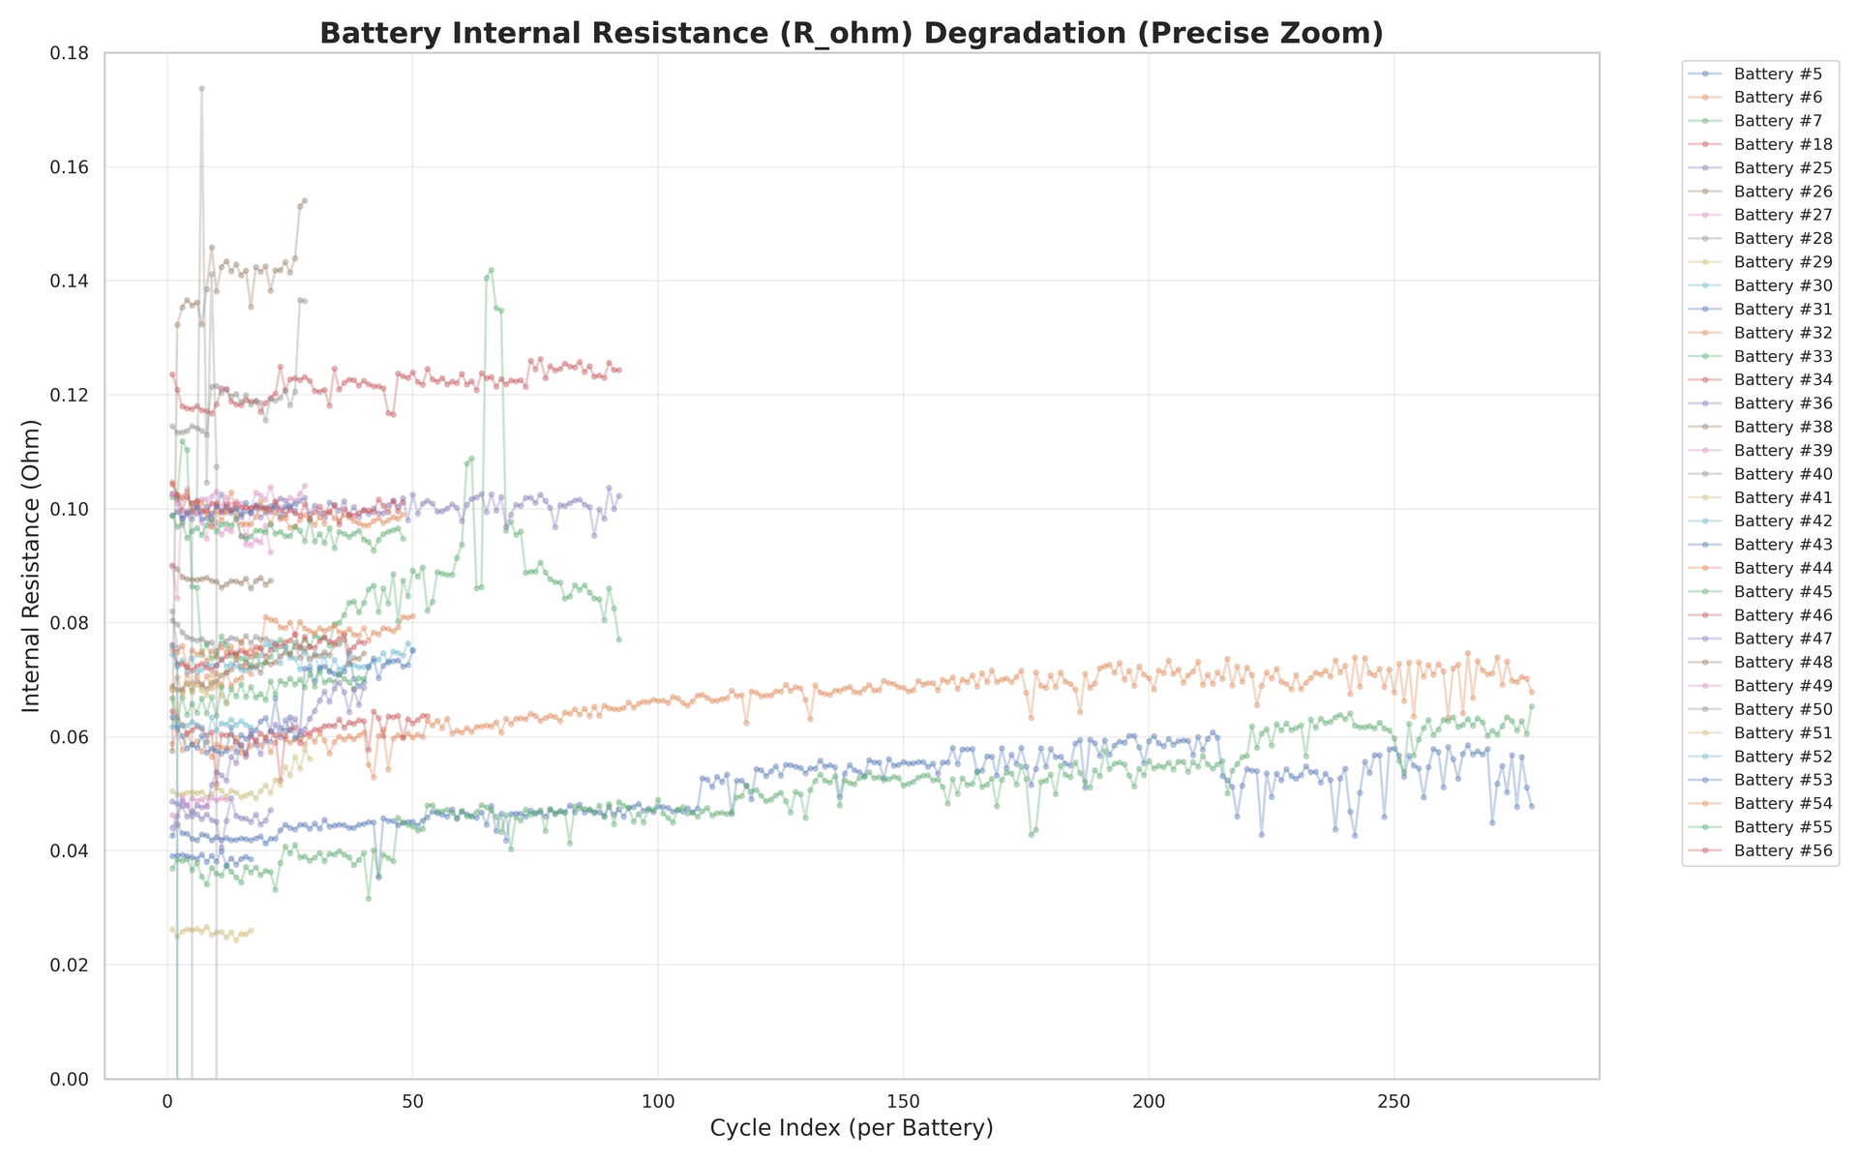
3. 데이터 구조 및 분류
2. data 폴더
3) 임피던스 파일 분석
사이클 증가에 따라 모든 배터리의 내부 저항 성분이 일관되게 우상향하며 노화가 진행됨을 보여주는 RUL 예측 핵심 지표

Slide 15
3. 데이터 구조 및 분류
3. extra_infos 폴더
데이터셋의 상세한 설명과 원본 데이터(.mat 파일)의 구조를 설명하는 README 텍스트 파일들이 있음
이 실험은 배터리가 수명 종료(EOL) 기준, 즉 정격 용량이 30% 감소(2Ahr→1.4Ahr)했을 때 중단됨

Slide 16
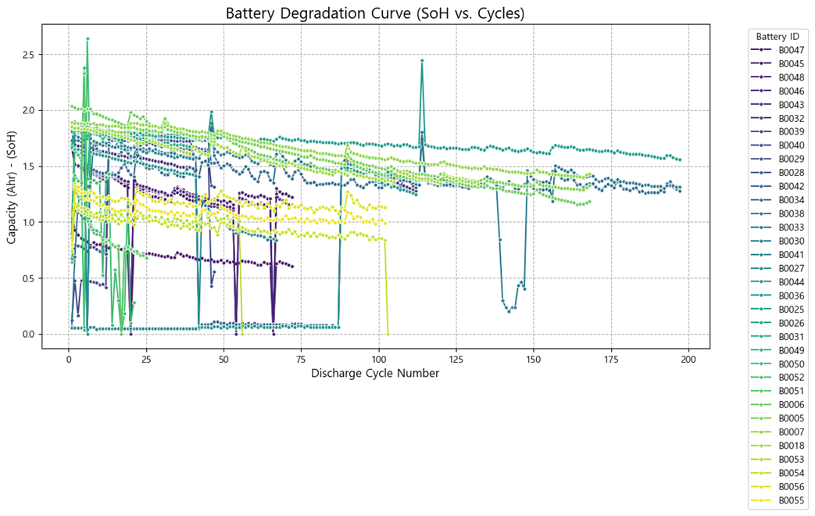


4. 핵심지표
1. 배터리별 수명 저하 곡선
•X축 (Discharge Cycle Number): 배터리를 사용한 횟수
•Y축 (Capacity (Ahr) - (SoH)): 배터리의 남은 용량
방전/충전/측정 사이에 미처 반응하지 못하고 전극 표면에 갇혔던 이온들이 안정된 위치로 천천히 되돌아가며 재배치되는데, 이때 다음 번 방전 때 사용할 수 있는 용량이 일시적으로 약간 늘어나면서 방금 전 사이클보다 용량이 더 높게 측정되면서 발생
내부 구조가 손상되는 임계점을 넘어서면, 갑자기 성능이 떨어지며 수명을 다함

Slide 17
4. 핵심지표
+ 수명 저하가 발생하는 이유
배터리 내부에 저항이 쌓이기 때문
리튬 이온(=에너지)이 움직일 수 있는 통로가 좁아지고 찌꺼기가 끼게 됨
→ 저항이 커지면 에너지가 전기로 쓰이지 못하고 '열'로 손실
→ 배터리가 100% 충전되어도 실제로 밖으로 내보낼 수 있는 총 에너지의 양(용량)이 점점 줄어드는 것임

Slide 18
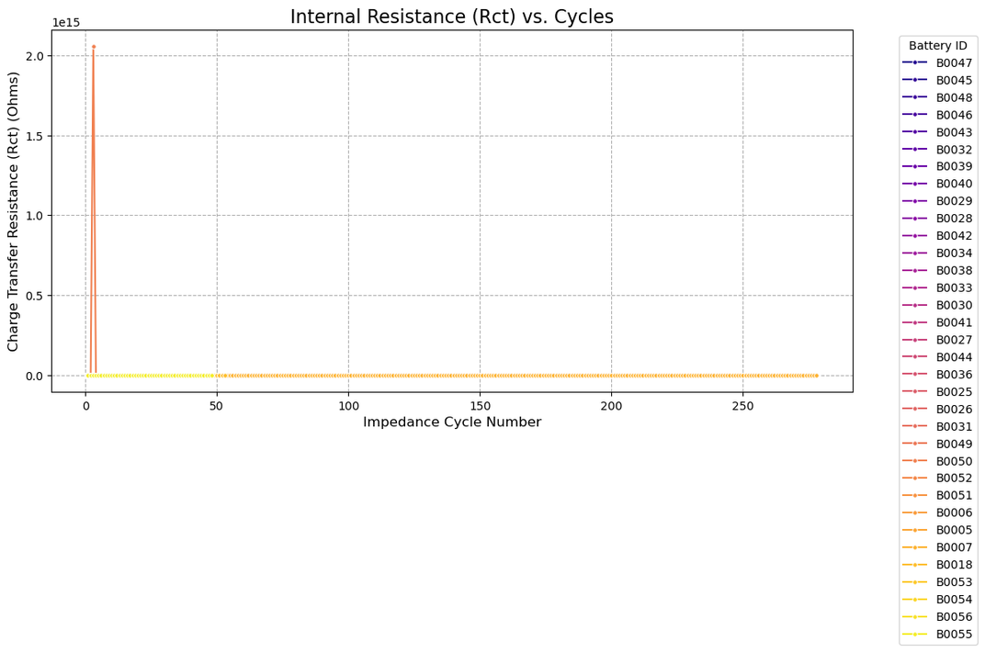
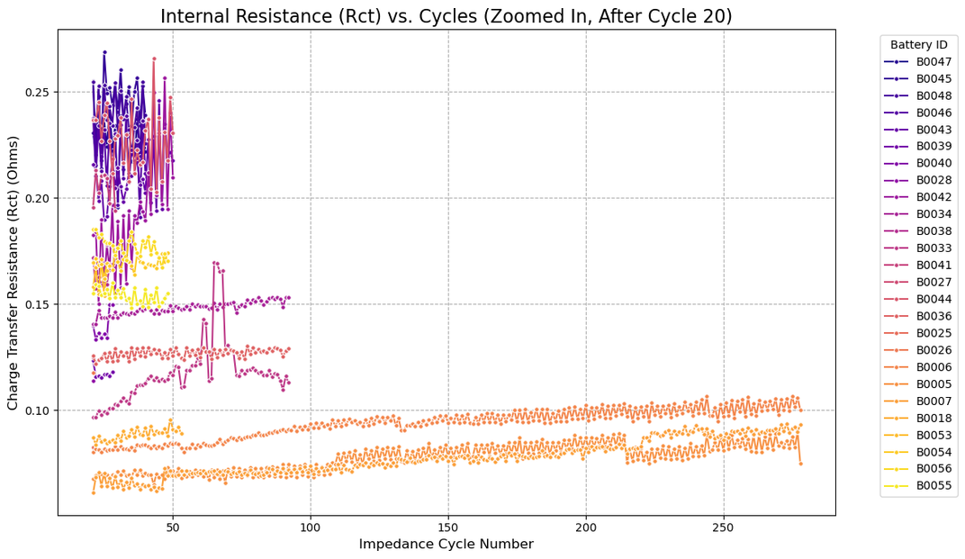
4. 핵심지표
2. 배터리별 내부 저항 증가 곡선
•X축 (Impedance Cycle Number): 임피던스 측정 사이클
•Y축 (Rct (Ohms)): 전하 전달 저항
배터리마다 수명이 다르니 그래프가
한쪽에 몰린 느낌을 받음
그래프의 Y축이 '0.8' Ohms에 맞춰지다 보니
다른 모든 선이 0처럼 보임

Slide 19
4. 핵심지표
2. 배터리별 내부 저항 증가 곡선
•X축 (Impedance Cycle Number): 임피던스 측정 사이클
•Y축 (Rct (Ohms)): 전하 전달 저항
한 개의 배터리로
‘수명 저하 & 내부저항 증가’
확인해보기
배터리마다 수명이 다르니 그래프가
한쪽에 몰린 느낌을 받음
그래프의 Y축이 '0.8' Ohms에 맞춰지다 보니
다른 모든 선이 0처럼 보임

Slide 20
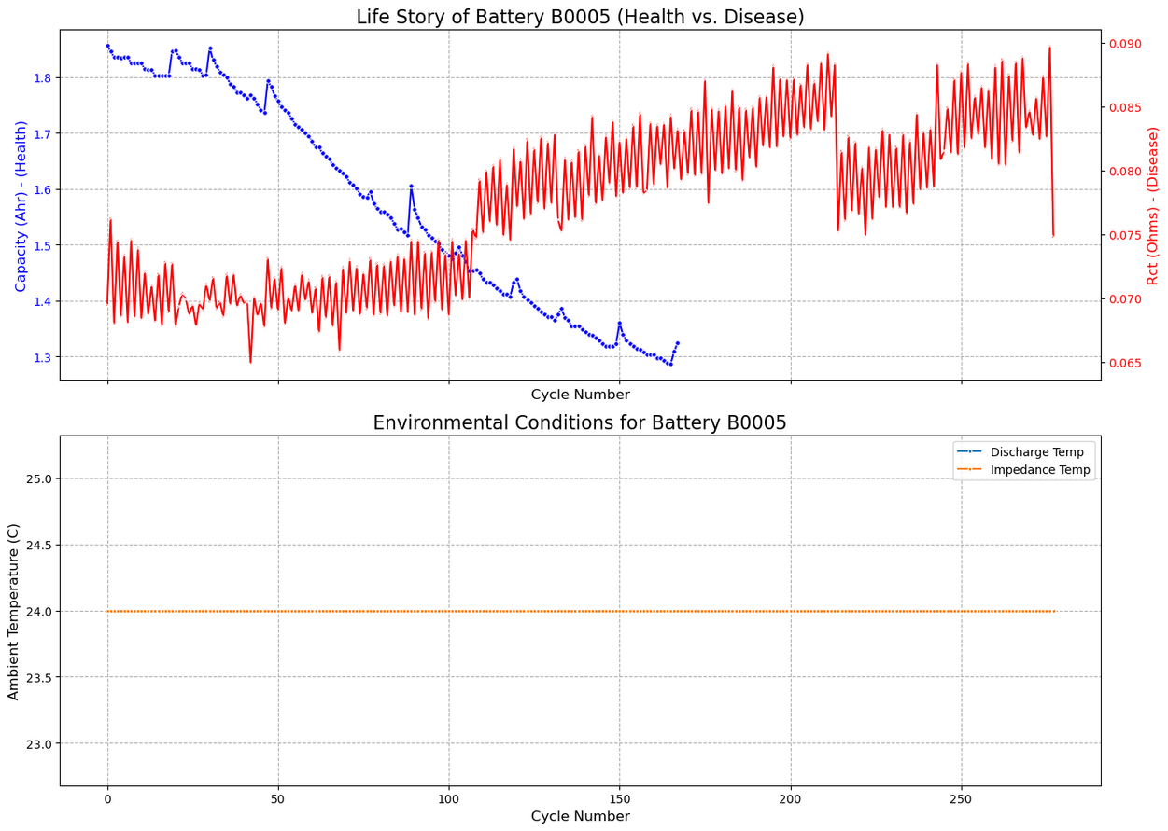
4. 핵심지표
5번 배터리의 일대기
배터리 수명(성능)이 줄어들수록 Rct 값은 증가하는 것을 확인할 수 있음

Slide 21
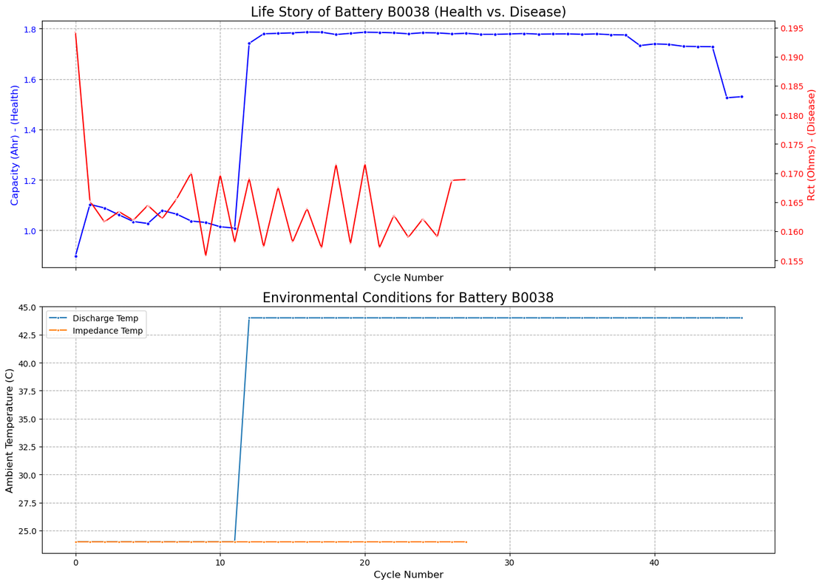
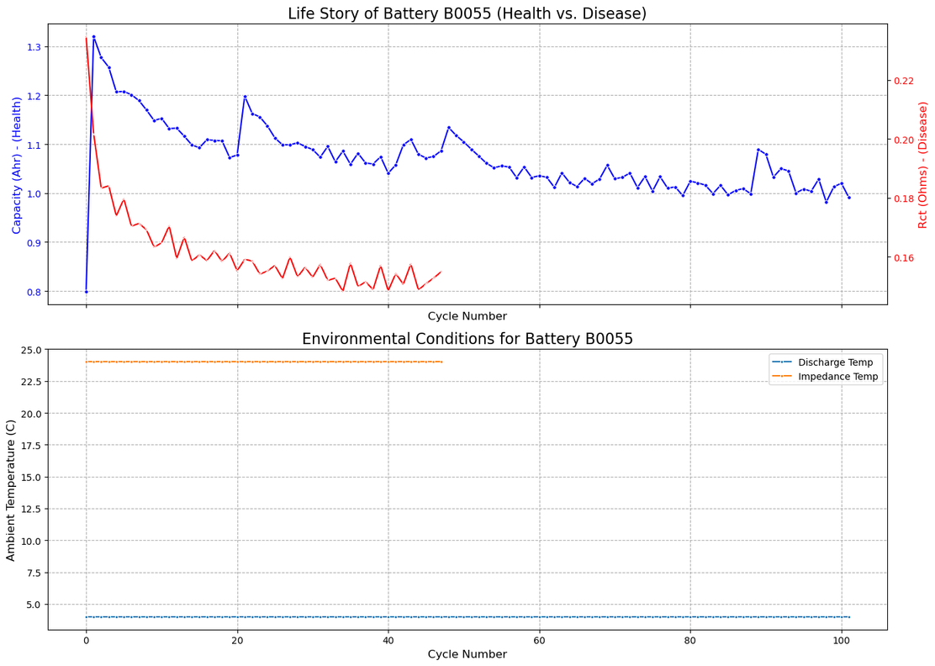
4. 핵심지표
다른 배터리의 일대기를 확인하다..
배터리별로 성능저하와 저항과의 관계성은 다름을 확인할 수 있음.
추후 분석을 통해 원인을 파악할 예정.

Slide 22
5. 결론 및 향후 계획
README 파일들을 통해 온도 외의 실험 조건(충전/방전 전류)이 그룹별로 다르다는 것을 확인함.
향후 분석은 이러한 운용 조건의 다변성을 고려하여 잔여 수명 예측 모델 개발에 집중할 계획임.
- 피처 엔지니어링 강화 (RUL 예측 입력 데이터 확보)
운용 조건 세분화 분석: 현재의 광범위한 온도 그룹 대신, 방전 전류(1A, 2A, 4A)를 기준으로 데이터를 세분화하여, 동일 온도 조건 내에서도 전류 변화가 노화에 미치는 영향을 정밀하게 분석
임피던스 데이터 활용: 현재 추출한 내부 저항(R) 값을 각 사이클의 용량 변화와 연결하여, 저항 증가가 용량 감소를 얼마나 빠르게 예측할 수 있는지 검증
충전 프로파일 활용: 충전 사이클 데이터에서 정전류(CC) 구간의 소요 시간 등 새로운 피처를 추출하여, 배터리 상태와의 상관관계를 탐색

